Slide 1
Klarspråk
– vårdat, enkelt och begripligt
Ingrid Olsson, Språkrådet

Slide 2

Språklagen
11 §
Språket i offentlig verksamhet ska vara vårdat, enkelt och begripligt.

Slide 3
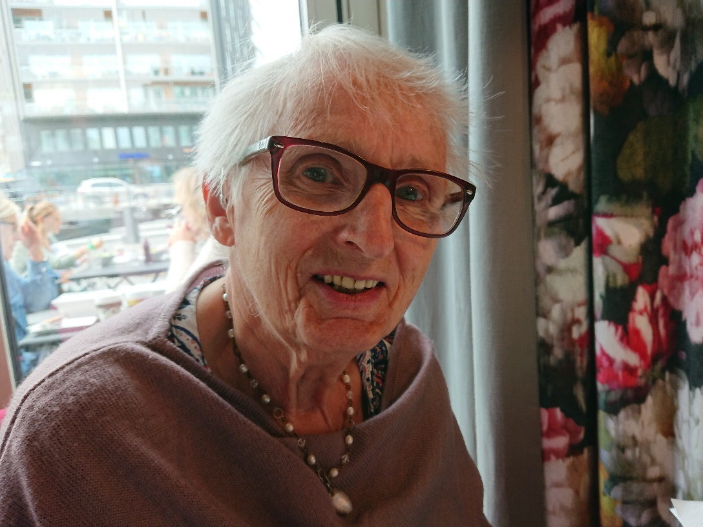

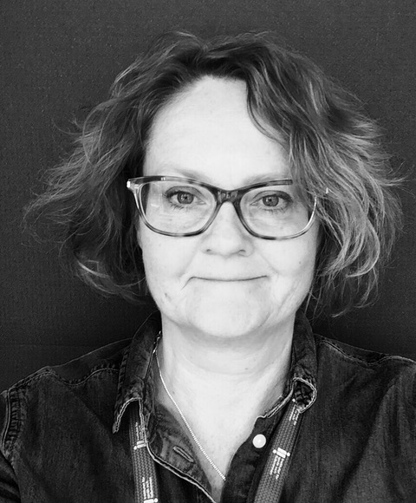
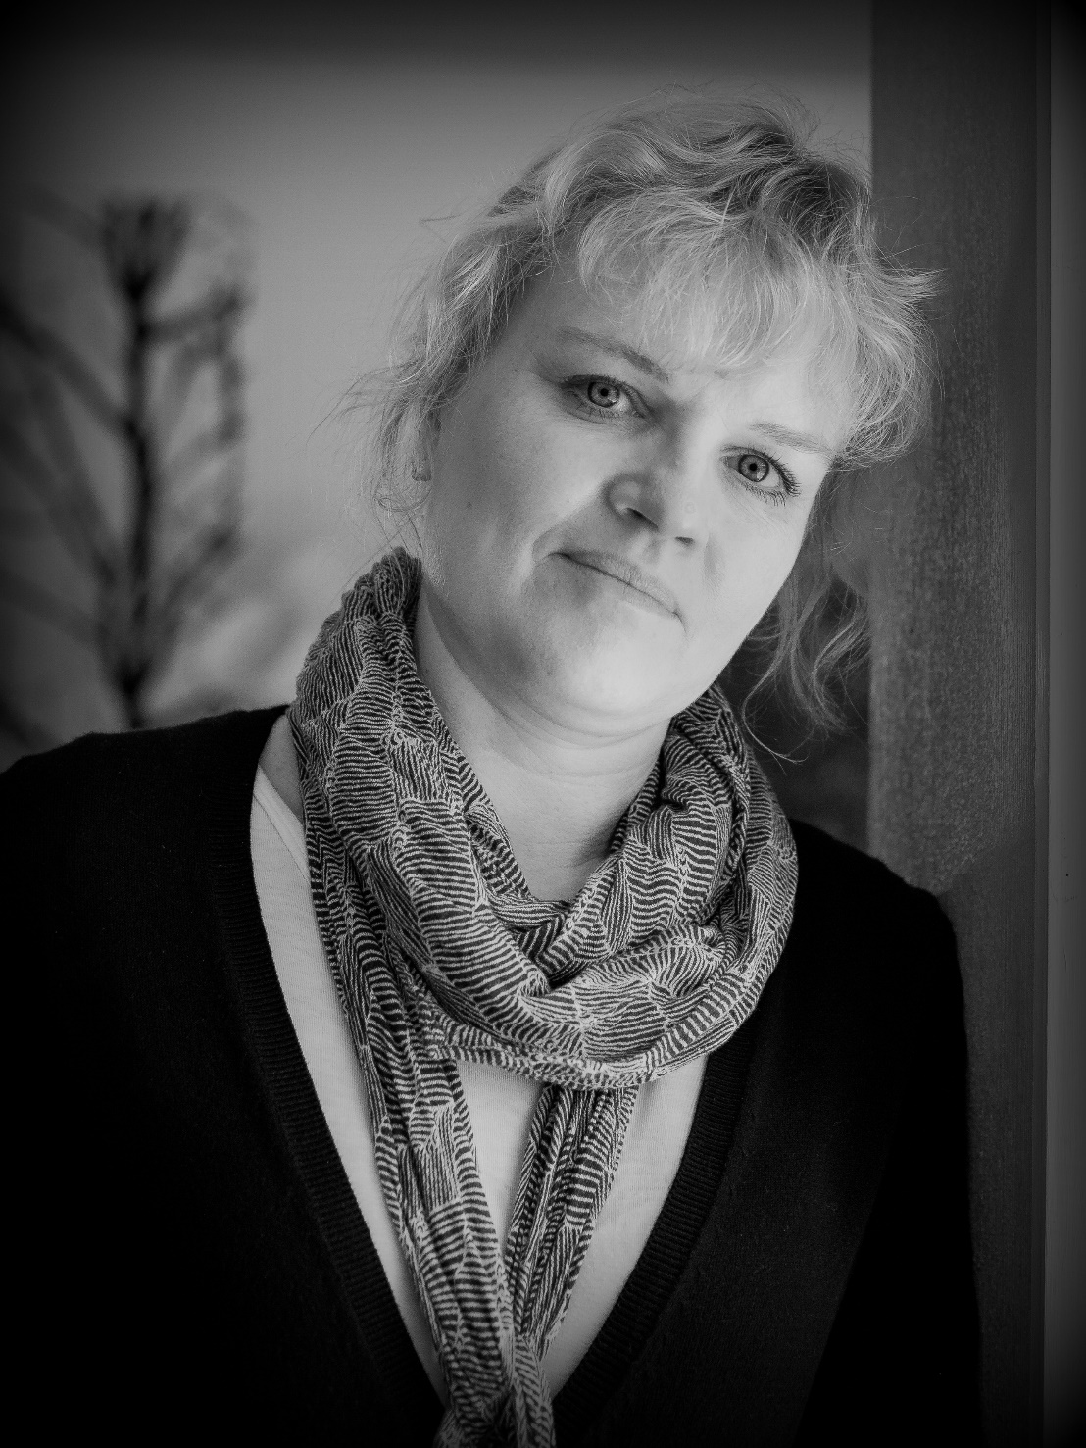
Nu har jag även fått anledning att studera
ett ramavtal. Det är inte lätt att förstå.
Jag har även ställt frågor till dem som är ansvariga men har ändå svårt att
få raka svar.
Man kan tro att de själva inte förstår vad som gäller.
Hej!
Jag har ett par reflektioner kring klarspråk i upphandlings-sammanhang.
Detta är ju inte klokt! Språklagen gäller väl även handlingar som dessa? Vad kan man göra för att påtala brister? För det är ju en fråga om både demokrati och rättssäkerhet.
Min erfarenhet är att upphandlingsdokument är otroligt snåriga.
Man får som deltagare lägga massor av tid på att navigera i de olika dokumenten och förstå vad som menas.
Mycket frustrerande och tidskrävande.

Slide 5
Språket
i offentlig verksamhet ska vara vårdat, enkelt och begripligt.

Slide 6
Språket
i offentlig verksamhet ska vara vårdat, enkelt och begripligt.

Slide 7
Språket
i offentlig verksamhet ska vara vårdat, enkelt och begripligt.

Slide 8
Språket
i offentlig verksamhet ska vara vårdat, enkelt och begripligt.

Slide 9
Språket
i offentlig verksamhet ska vara vårdat, enkelt och begripligt.

Slide 10
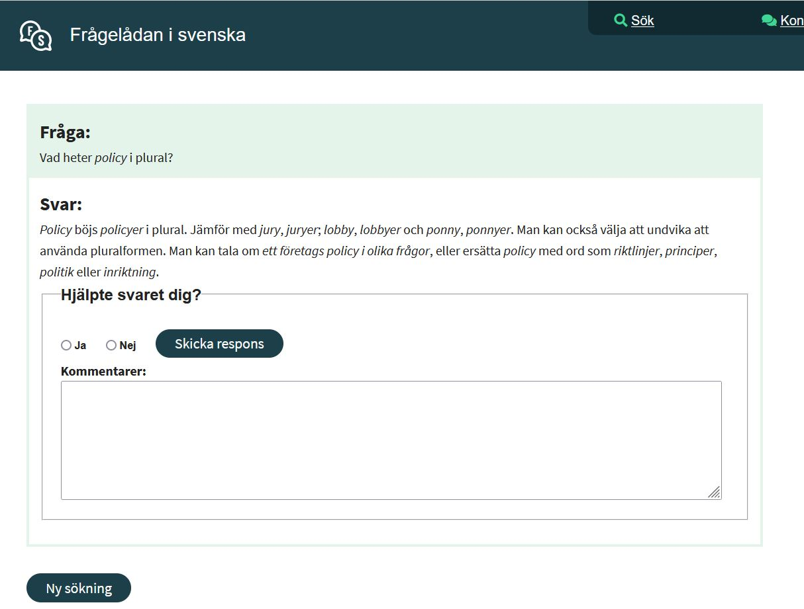



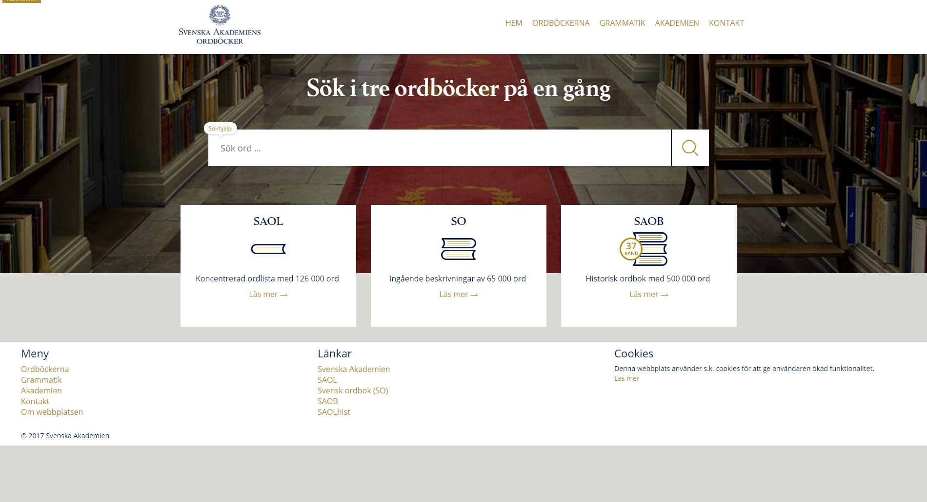
isof.se/frageladan
Följ den officiella språkvårdens rekommendationer
svenska.se

Slide 11
Språket
i offentlig verksamhet ska vara vårdat, enkelt och begripligt.

Slide 12
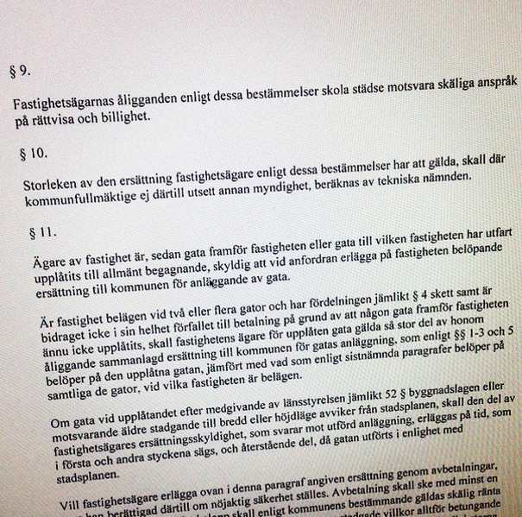

Slide 13
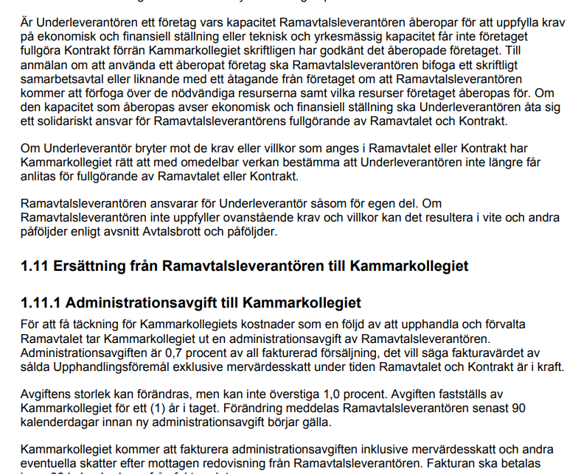

Det är inte lätt att förstå.
Upphandlingsdokument är otroligt snåriga.
Detta är ju inte klokt!
Mycket frustrerande och tidskrävande.

Slide 14
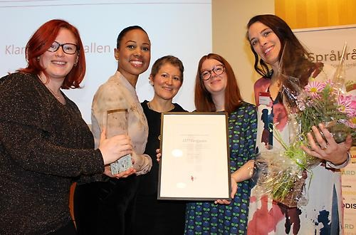



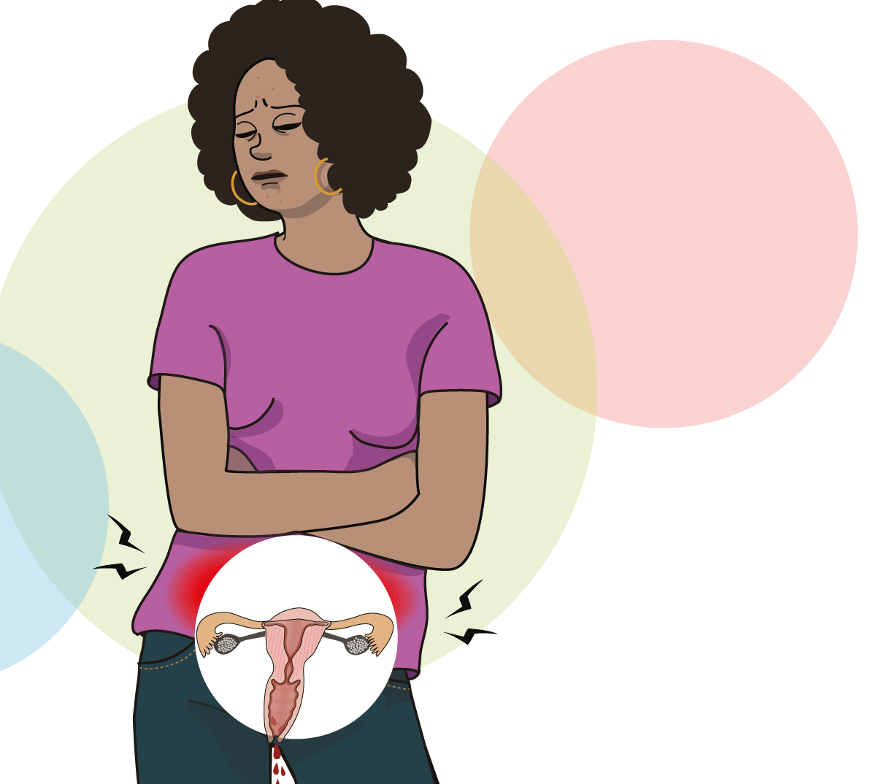
1177: ”Mensvärk innebär att det gör ont i nedre delen av magen, ryggen och ryggslutet i samband med mens. (…) Mensvärken är oftast starkast under första och andra dagen av mensen.”
UMO: ”Precis när mensen börjar är det vanligt att få ont i magen eller ryggen. Några personer får mycket ont, men mensvärk är ofarligt.”
Youmo: ”Det är vanligt att få ont i magen eller ryggen i början av mensen. Några personer får mycket ont. Mensvärk är ofarligt.”

Slide 15
Språket
i offentlig verksamhet ska vara vårdat, enkelt och begripligt.

Slide 16
Språket
i offentlig verksamhet ska vara vårdat, enkelt och begripligt.

Slide 18
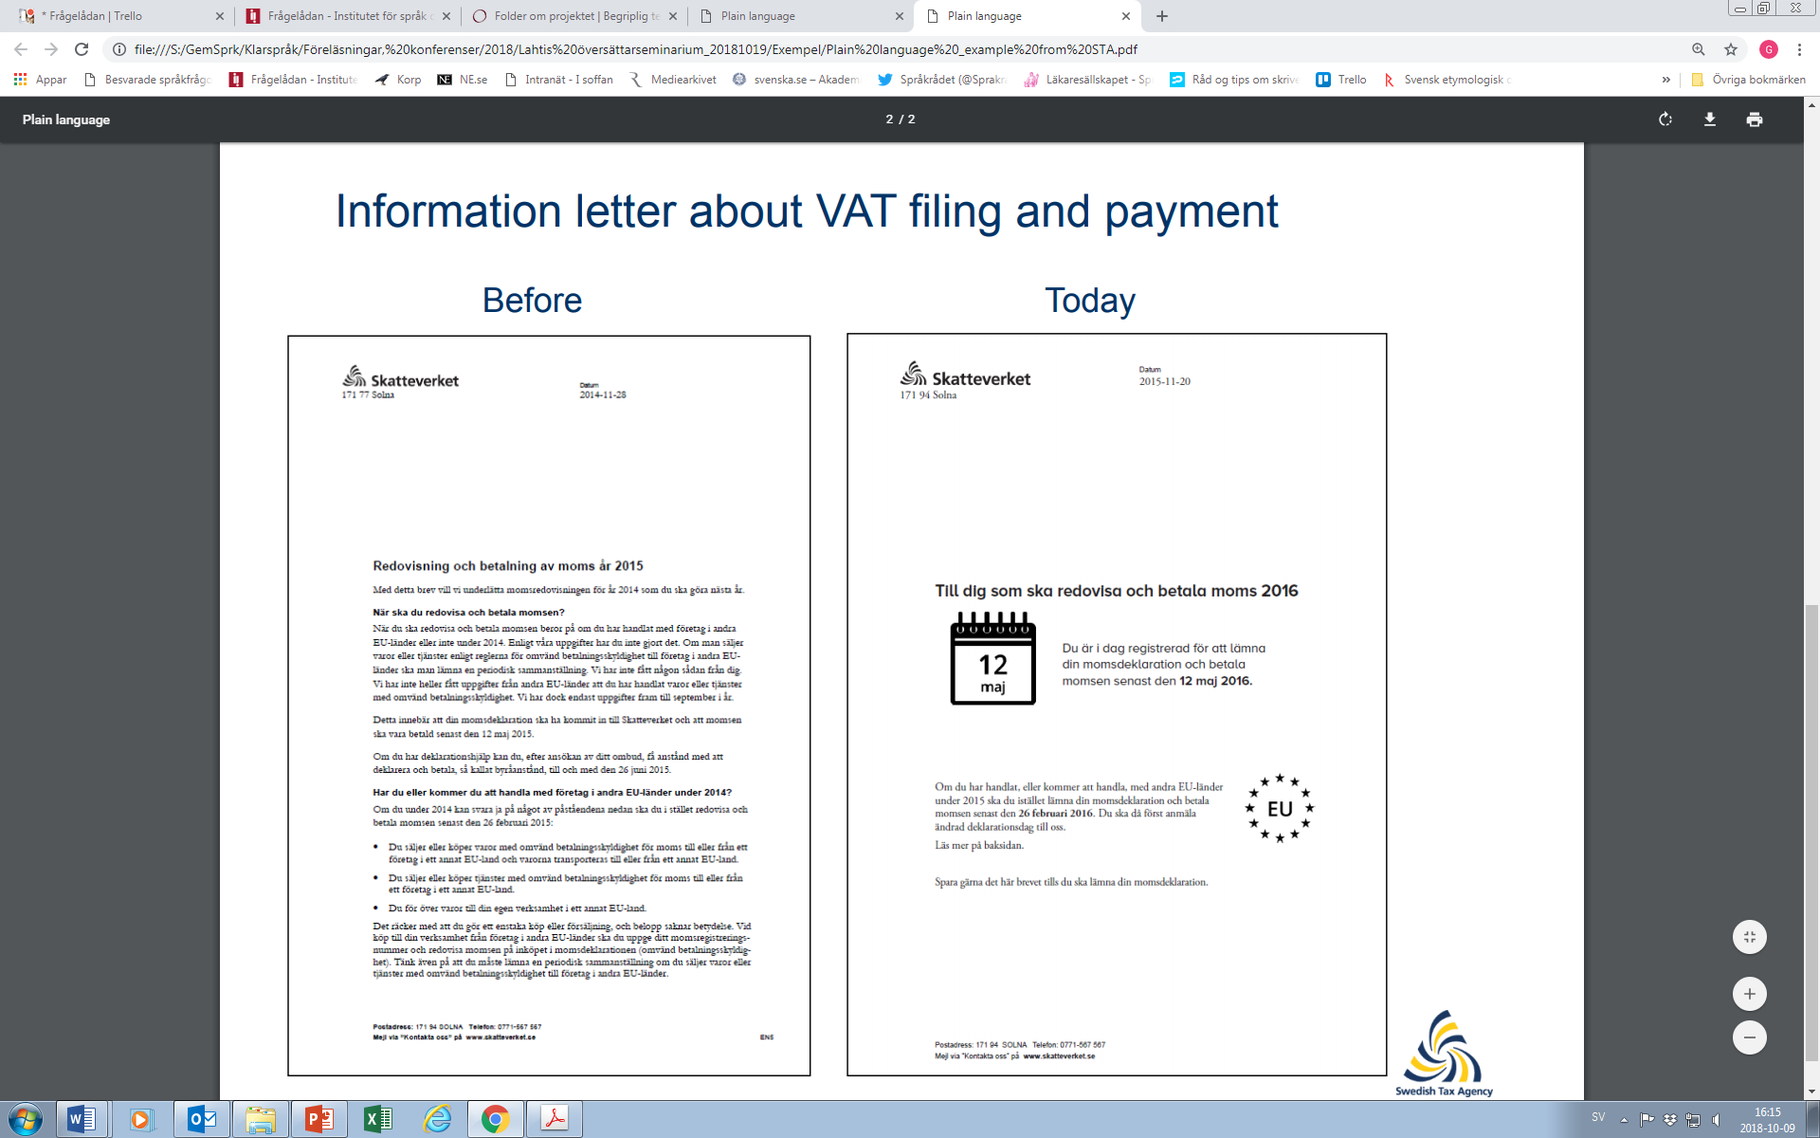

Slide 20
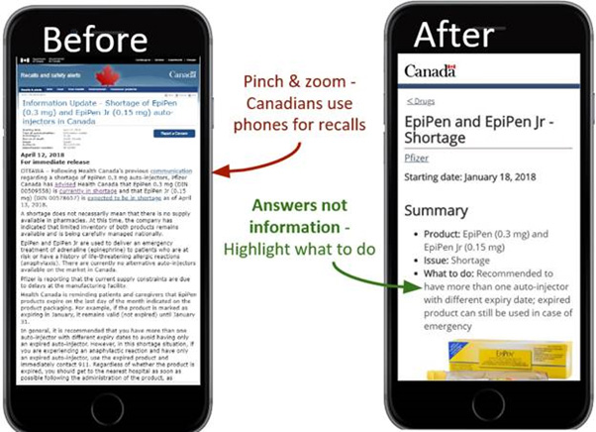
Före
Efter
För mycket information,
för smått
Vad ska jag göra?
Notes:
After a second round of validation testing task findability increased from 51% to 75% (up 24% points), and task completion increased from 54% to 87% (up 34% points).

Slide 21
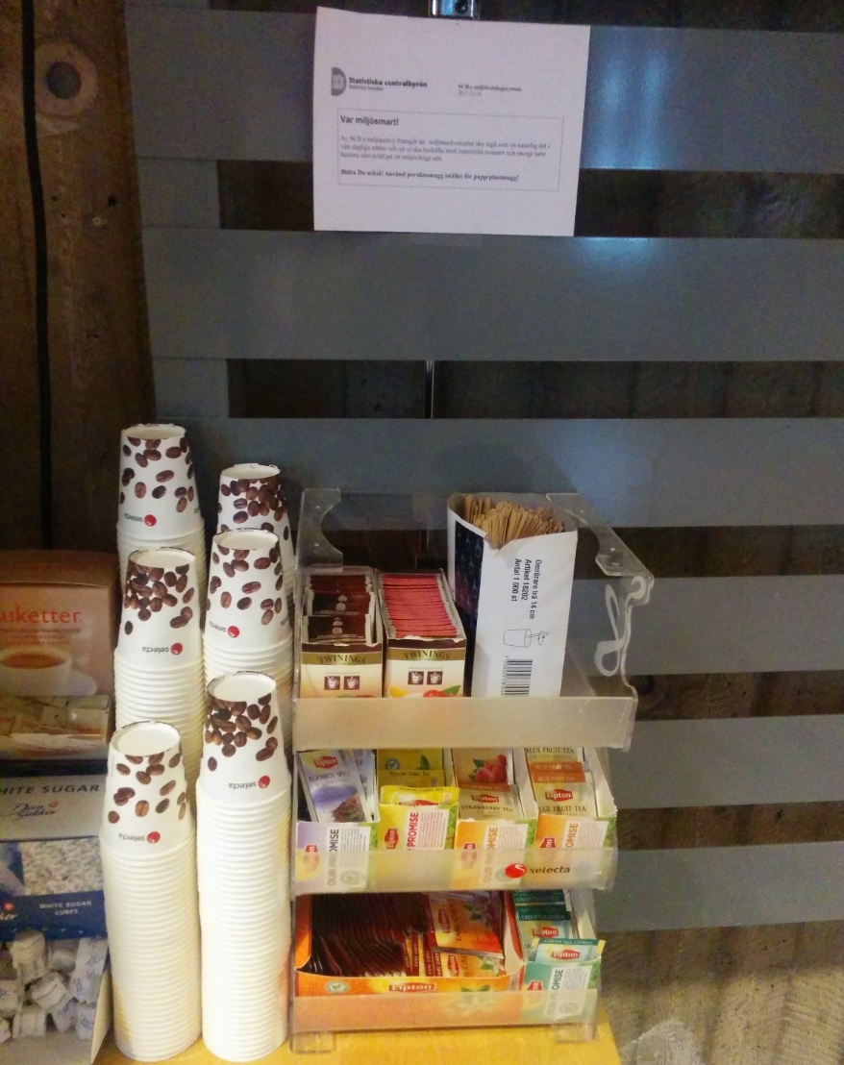
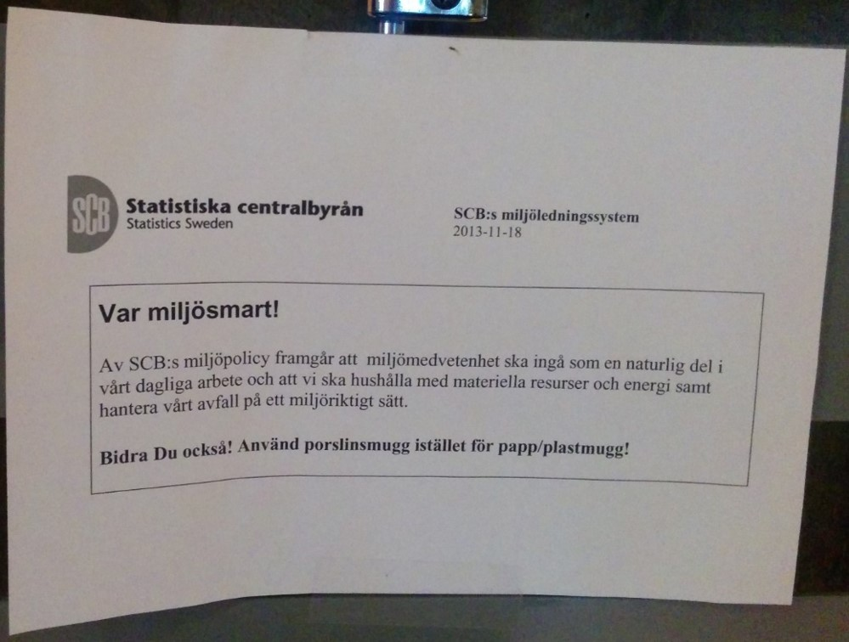
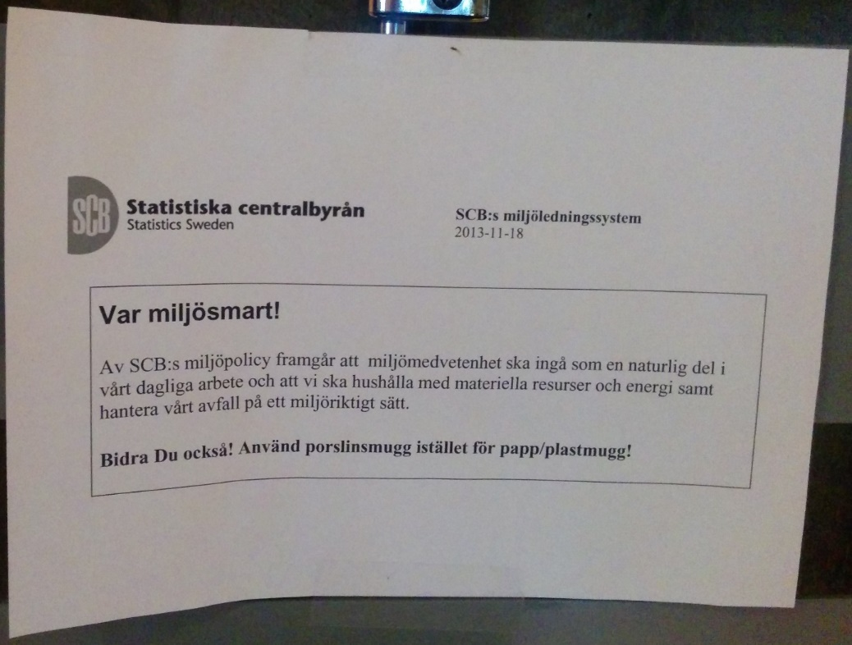
Notes:
DISKUSSION

Slide 22

Ett meddelande är på klarspråk
om orden, strukturen och designen är
så tydliga att de avsedda mottagarna
lätt kan hitta det de behöver,
förstå det de hittar och
använda den informationen.
A communication is in plain language if its wording, structure, and design are so clear that the intended audience can easily find what they need, understand what they find, and use that information.

Slide 23
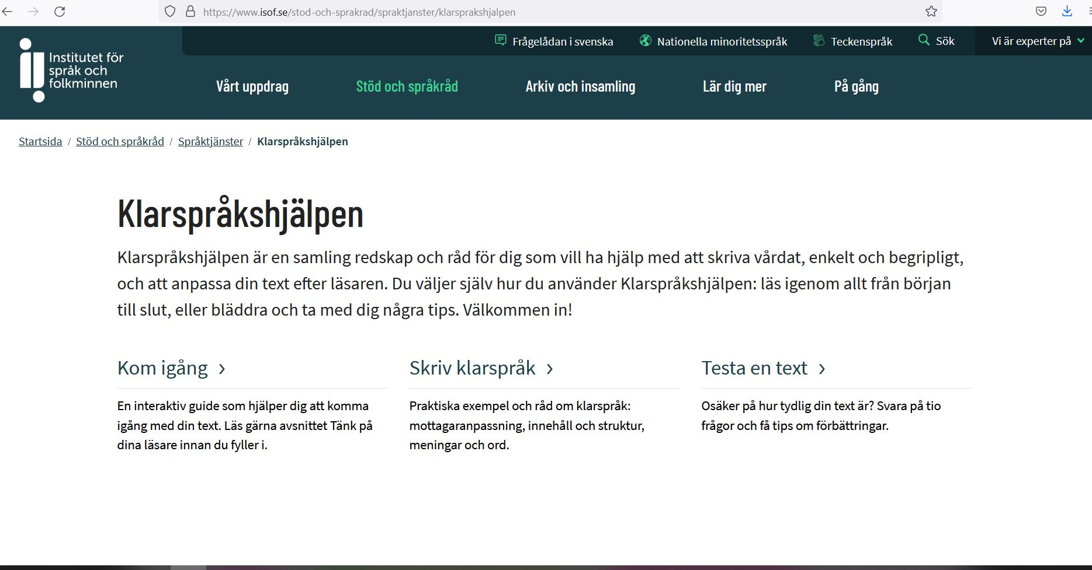
isof.se/klarsprakshjalpen

Slide 24
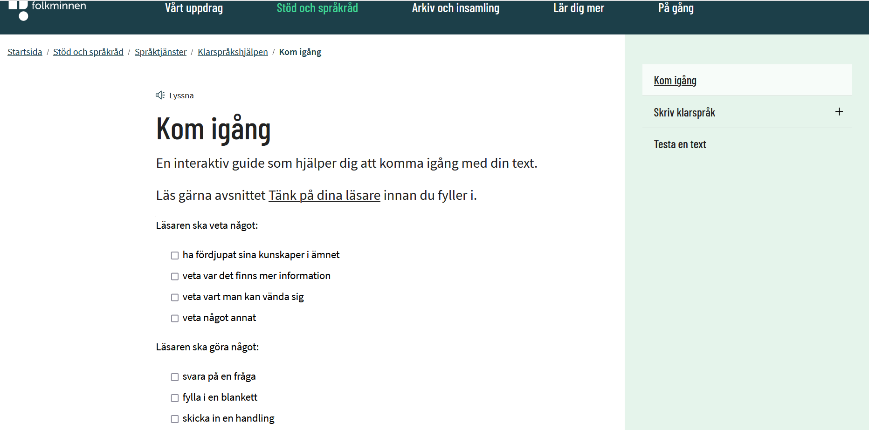

Slide 25
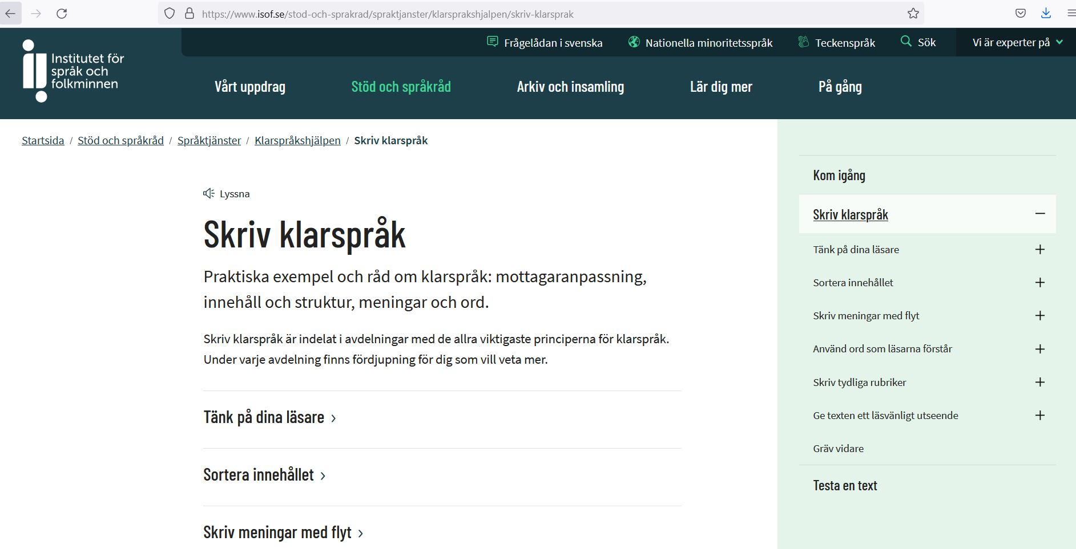

Slide 26
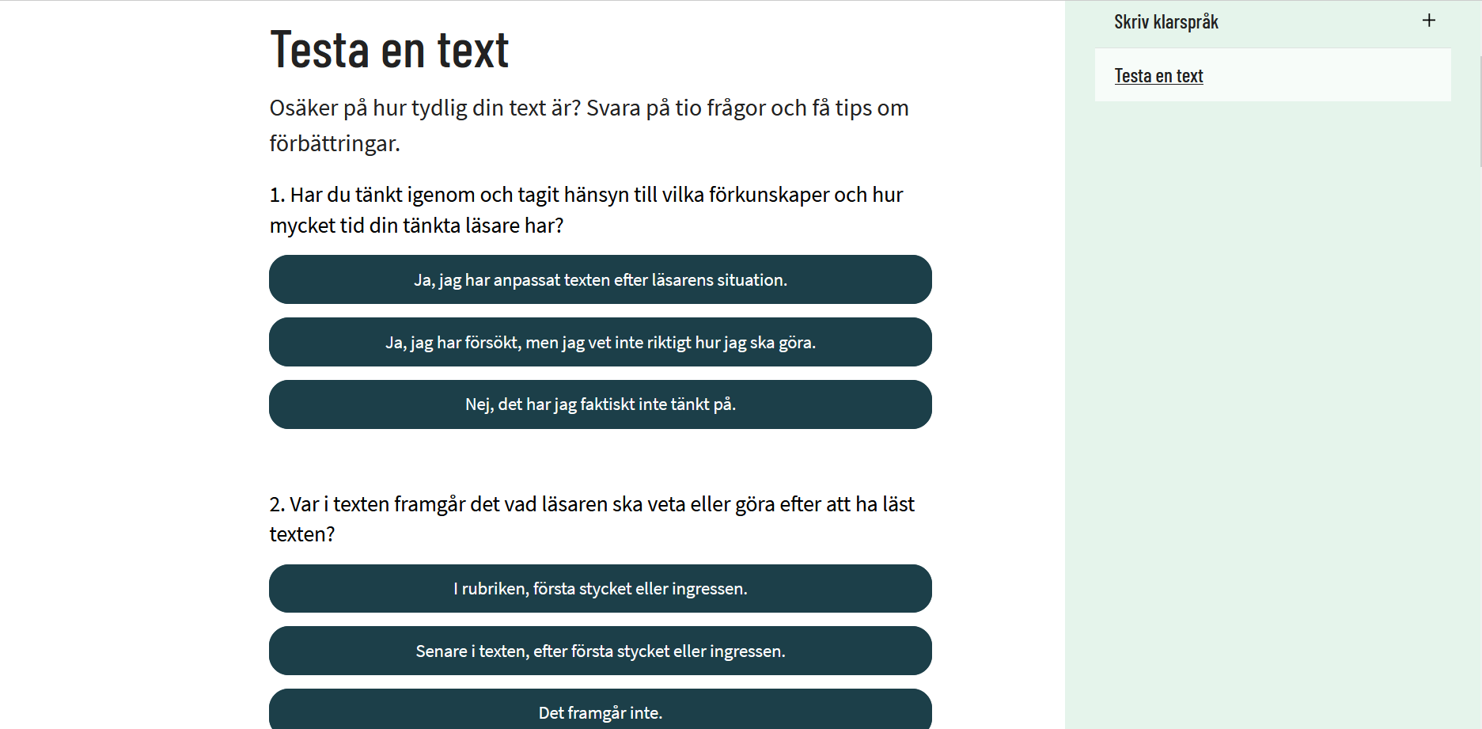

Slide 27
Tack!
ingrid.olsson@isof.se
klarsprak@isof.se
svenska@isof.se

